Slide 1
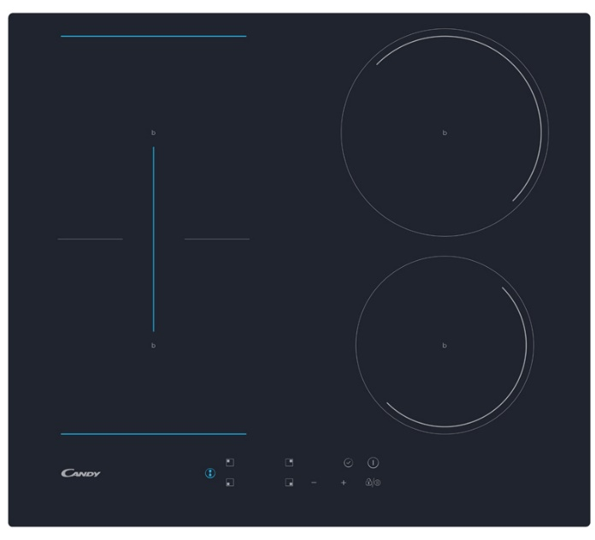
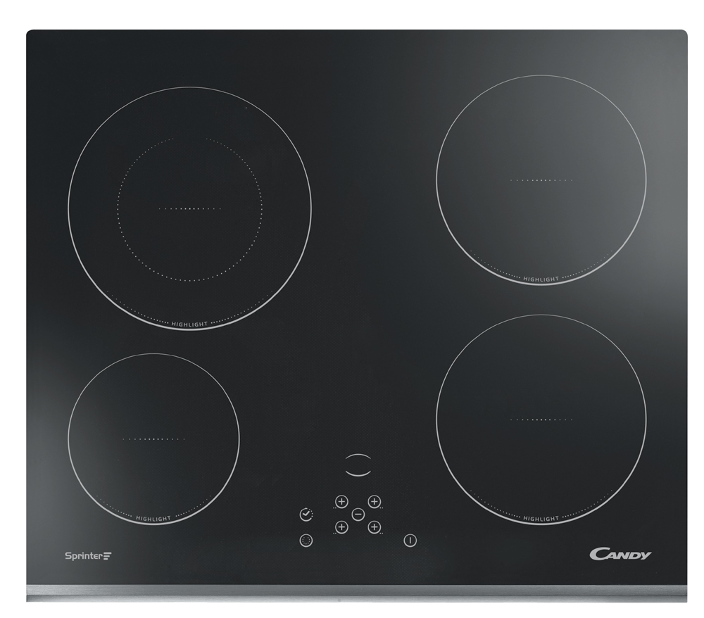


CTP 643 C
Vestavná indukční deska šíře 60 cm
4 varné zóny, flexi zóna, dotykové ovládání, časovač, dětská pojistka, Booster, Power Management
Hlavní vlastnosti
Počet varných zón 4
Celkový příkon (W) 7000
Jištění (A) 16/32
Elektrické připojení (V) 220-240V,50hz nebo 60hz 380 – 415 V 2N
Varné zóny
1x indukční Flexi zóna 200 x 400, 3000 W (B 3600 W) nebo 2xindukční Ø 180 mm, 1500 W (B 2000) W
1x indukční Ø 210 mm, 1500 W (B 2000) W
1x indukční Ø 180 mm, 1500 W (B 2000) W
Funkce
Power Management – nastavení příkonu desky na jeden z příkonů: 2,5/ 3,5/ 4,5/ 5,5/ 7 kW s možností připojení na 230 V, 16 A jistič
Dotykové ovládání
9 úrovní výkonu
Ukazatel zbytkového tepla
Časovač
Booster (4x)
Funkce Pauza
Bezpečnost
Dětská pojistka
Bezpečnostní automatické vypnutí v případě dlouhodobé nečinnosti
Ochrana před přehřátím
7 kW
Celkový
příkon
60 cm
Power Management
Nastavení výkonu desky pro jistič 16A nebo 32A
Časovač
Touch
Dotykové ovládání
Dětská pojistka
Child Lock
Trysky na PB součástí balení
Logistická data
Kód 33801943
EAN 8016361966215
Provedení Rovné hrany
Rozměry výrobku v x š x h (mm) 60 x 590 x 520
Čistá váha výrobku (kg) 12
Rozměry balení v x š x h (mm) 135 x 725 x 675
Hmotnost s obalem (kg) 13
Booster
Okamžité zvýšení výkonu

